Slide 1
微博演示

Slide 2
完成的功能
1.用户登陆注册功能
2.发微博功能
3.关注,收听他人功能
4.显示他人微博功能
5.微博数量，关注数量，粉丝数量等
6.他人微博评论功能
7.微博转发功能。
8.微博可以发表情.
9.个人头像上传,察看他人资料.

Slide 3
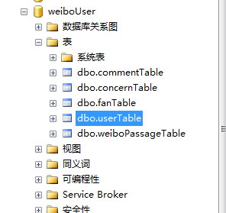
数据库设计

Slide 4
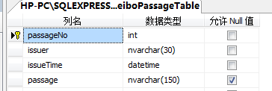
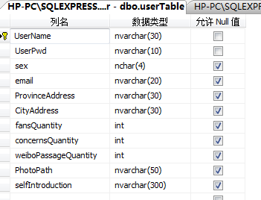
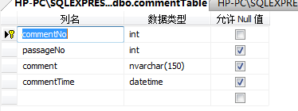
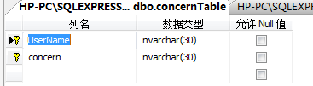


Slide 5
存在问题
1、图片放大旋转类库冲突
2、转发的时候表情不能使用
3、repeater与jquery的接口

Slide 6
新得体会
1、调整界面比较困难
2、第一次接触脚本程序，感到很吃力，特别是调试
3、Repeater控件用得不熟，每次遇到问题都要上网查 找资料摸索，太浪费时间了
4、看似简单的东西，其实并没有那么容易
5、细节决定成败，一个引号、没有加注释。。。

Slide 7
